Slide 1
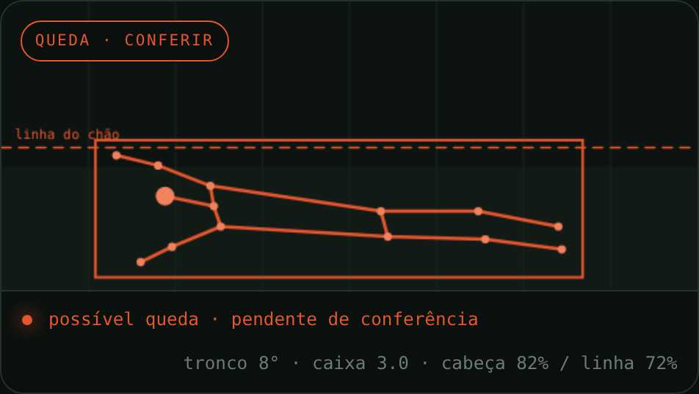
AUDITIX IA · GRUPO 11 · 2ECR
Ninguém
estava
olhando.
Uma câmera comum grava a queda e guarda o arquivo. Alguém descobre horas depois, se descobrir. O Auditix vê no instante, avisa um humano e deixa um registro que não dá para alterar sem aparecer.
A Sala, no instante do alerta. A faixa mostra o que o sistema mede.
Alerta não é acusação.
O sistema mede pose e movimento. Ele não sabe o que aconteceu, nem quem tem razão.
Auditix IA · grupo 11
1
Notes:
Abrir com a demonstração ao vivo, não com o slide. A queda dispara em 3 segundos na tela do notebook.

Slide 2
O QUE EXISTE HOJE NUMA ESCOLA
Câmera não é vigilância.
É arquivo morto.
Três coisas falham juntas, e sempre na mesma ordem.
FALHA 1
FALHA 2
FALHA 3
Ninguém olha ao vivo
O registro é frágil
Vigiar é caro e invasivo
O vídeo só é aberto depois que alguém reclama. Aí o socorro já não é socorro.
Vídeo se apaga, se corta, se sobrescreve. Numa disputa, ele vale o quanto a confiança nele permitir.
A saída comum é gravar mais, de todos, o tempo todo. Mais risco para o aluno, nenhuma resposta a mais.
A pergunta que guiou o projeto: dá para avisar na hora sem transformar a sala num estúdio de gravação?
Auditix IA · grupo 11
2

Slide 3
NÃO É MAQUETE, ESTÁ RODANDO
O que já funciona hoje
Medido nos 4.509 clipes do Fall Vision (Harvard Dataverse, CC0). Nada aqui é estimativa.
89%
4.509
0
11
das quedas detectadas a 30 quadros por segundo
clipes com esqueleto quadro a quadro no treino
pedidos para fora: roda sem internet
arquivos de teste automático, do detector ao e-mail
Sala auditada
Pose de até 6 pessoas, linha do chão calibrável, e um alerta por episódio, não dezenove.
Três medidas
Queda por rede treinada. Corrida e briga por regra, e a tela diz qual é qual.
Câmera IP
RTSP para ponte local para WebRTC. Fração de segundo de atraso, e a imagem não sai da escola.
Dashboard
Integridade da cadeia, série por dia, mapa de ocupação e quem sumiu.
Aviso
E-mail em segundos, com espera mínima entre avisos para a caixa continuar sendo lida.
Auditix IA · grupo 11
3

Slide 4
POR DENTRO
Quatro camadas, e nenhuma
delas confia sozinha.
Cada uma erra de um jeito diferente. Por isso são quatro, e por isso cada corte foi medido, não escolhido no olho.
CAMADA 1 · POSE
CAMADA 2 · REGRAS
CAMADA 3 · REDE
CAMADA 4 · CHÃO
33 pontos do corpo
Tronco, altura, proporção
Uma rede pequena
A linha do chão
Ombro, quadril, joelho. A imagem vira geometria antes de qualquer decisão.
Caixa mais larga que alta, corpo abaixo da própria altura, tronco fora da vertical.
12 atributos, 113 pesos. Fora do que viu no treino, ela se cala em vez de chutar.
Com a câmera fixa, cabeça abaixo da linha é queda. Sem depender de mais nada.
nenhum quadro é guardado nesta etapa
caixa > 1,2 = 89% das quedas, 10% de falso
o freio custa 0,2 ponto de revocação
vale por câmera; mexeu nela, marca de novo
Custo de quadros por segundo, medido: 30 fps = 89% · 15 fps = 87% · 10 fps = 86%
Auditix IA · grupo 11
4

Slide 5
A PARTE QUE NINGUÉM COPIA
Cada evento fecha o anterior.
Cada linha guarda o resumo da anterior. Adulterar uma antiga quebra a corrente dali para a frente. As anteriores continuam válidas.
Adulterado o evento #223: ele e todos os seguintes deixam de fechar.
Onde fica
PostgreSQL na nuvem. Se ele cair, o sistema vai para o banco local e avisa na tela.
Para que serve
A escola não pede confiança: ela mostra a conta. Se alguém de dentro mexer, a conta denuncia.
Auditix IA · grupo 11
5
Notes:
Aqui é o momento de abrir o deck em HTML e clicar num elo na frente da banca.

Slide 6
PRIVACIDADE POR CONSTRUÇÃO
A imagem só existe
quando alguém precisa julgar.
Enquanto nada acontece, nada é gravado. Em alerta grave, o quadro é guardado já limitado.
Rosto apagado
Falha fechado
Mosaico sobre a cabeça de todas as pessoas, feito antes de a imagem sair.
Se não conseguir localizar ninguém para apagar, a imagem não é enviada.
Prazo curto
Acesso registrado
A imagem se apaga sozinha em 7 dias. O evento e o hash ficam.
Abrir a imagem vira linha no banco, inclusive para quem administra.
Biometria com prazo
Mapa sem nome
Com consentimento, e vence sozinho: 365 dias, ou 90 sem a pessoa aparecer.
Conta passagens por célula, não pessoas.
Auditix IA · grupo 11
6

Slide 7
DO CHÃO À CAIXA DE ENTRADA
Segundos, não turnos.
NA SALA
NA NUVEM
NA COORDENAÇÃO
A queda vira evento
Uma função envia
Um e-mail que se lê
O evento entra na corrente antes de qualquer tentativa de avisar alguém.
A escola não guarda senha de e-mail nenhuma. A credencial não existe como arquivo.
O que houve, onde, quando, e que é um pedido de conferência.
o registro nunca depende da nuvem estar de pé
segredo compartilhado barra quem descobrir a URL
um aviso a cada poucos segundos é um aviso que ninguém lê
O caminho tem teste automático, inclusive o que custa caro quando falha: e-mail sem segredo e e-mail em rajada.
Auditix IA · grupo 11
7

Slide 8
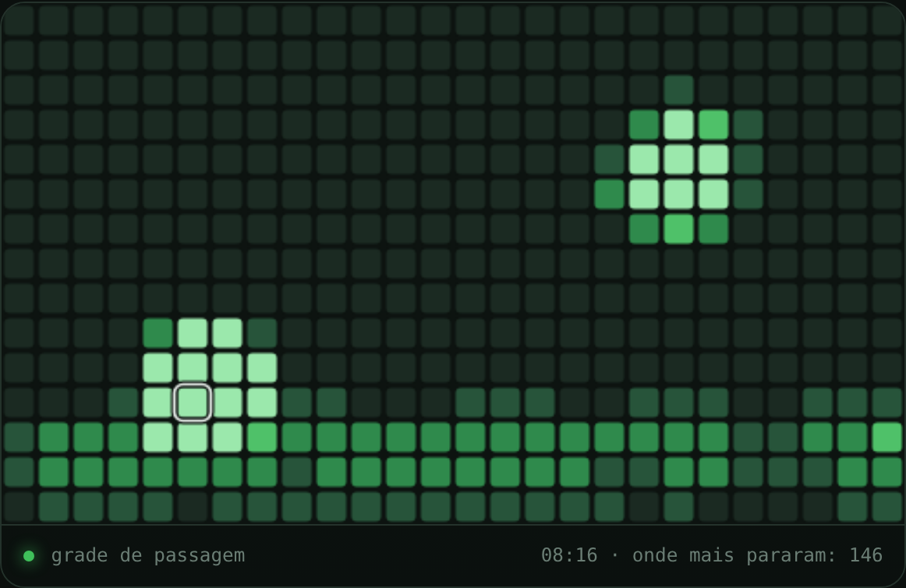
DASHBOARD LIGADO AO BANCO POR API
Um dashboard que lê o banco,
não um print de tela.
Sete rotas em FastAPI sobre o PostgreSQL. A única que escreve alguma coisa é a da imagem, e o que ela escreve é quem olhou.
“Aconteceu alguma coisa?”
/api/painel
Último evento, onde, há quanto tempo. E a corrente em uma palavra.
“Onde a sala aperta?”
/api/mapa
Mapa suavizado por vizinhança, com um anel em onde mais pararam.
“Fulano sumiu?”
/api/pessoas
Quem foi reconhecido e há quantos dias não aparece.
“Posso confiar nisto?”
/api/verificar
Recalcula a corrente desde a gênese, contra o hash recalculado.
Auditix IA · grupo 11
8

Slide 9
ONDE ISTO VAI DAR
De uma sala para a rede inteira.
HOJE
Uma sala, uma câmera, um alerta
DE PÉ
Queda ao vivo, evento na corrente, e-mail na coordenação, imagem com rosto apagado. Roda sem internet, numa máquina comum.
PRÓXIMO
Escola-piloto
A VALIDAR
A medida que ainda não temos: quantos alertas por dia a coordenação aguenta. É esse número, e não a revocação, que decide se é usável.
DEPOIS
Várias câmeras, uma corrente só
A CONSTRUIR
Cada sala com seu detector na borda, todas na mesma trilha auditável.
A TESE
A mesma base, outros lugares
EM ESTUDO
Borda que decide mais prova que não se altera: portaria com consentimento, e a área da saúde.
Auditix IA · grupo 11
9

Slide 10
ONDE ESTÁ O VALOR PARA QUEM COMPRA
Três frentes, em ordem de
força para uma escola.
O QUE FAZ ASSINAR
O QUE SALVA
O QUE SUBSTITUI
Risco jurídico,
não segurança
Custo evitado
Licença de nuvem
O medo real de uma mantenedora não é perder uma queda. É o processo depois. Registro que denuncia adulteração, imagem com prazo, acesso rastreado e biometria com vencimento reduzem exposição.
Uma câmera comum só serve depois do fato. O valor está em chegar antes: socorro em segundos em vez de minutos, e uma queda vista no instante em que acontece.
Se a escola já paga mensalidade por câmera para algum sistema de nuvem, o nosso número entra no lugar dele. E, ao contrário do dele, dá para conferir de onde sai.
LGPD, e a disputa judicial que vem depois
o alerta sai antes de alguém reclamar
comparável, e verificável linha a linha
Auditix IA · grupo 11
10
Notes:
A primeira é a que fecha a venda. Segurança comove; risco jurídico faz a diretoria assinar.

Slide 11
VALOR ECONÔMICO E ENTRADA NO MERCADO
O custo de cobrir mais
uma sala é uma câmera.
O concorrente cobra licença mensal POR CÂMERA, porque o vídeo dele roda na nuvem dele. O nosso roda na borda, e o que sobe para a nuvem é uma linha de texto.
O que custa
Como entra no mercado
Câmera IP, por sala
R$ 200 a R$ 680
1
Uma escola, de graça
Em troca do dado que falta: quantos alertas por dia a coordenação aguenta, e quantos foram engano.
Servidor
1 PC comum por escola
2
O piloto vira carta
Licença de software
R$ 0 por câmera
Um depoimento da coordenação abre a porta da segunda escola melhor que qualquer slide.
Nuvem do alerta
centavos por mês
3
Vender para a rede
Grupo educacional tem dezenas de unidades e um decisor só. É para ele que custo marginal quase zero é irresistível.
sem placa de vídeo, sem custo por fluxo, sem mensalidade que cresce com a escola
Modelo: assinatura por escola, não por câmera. Expandir deixa de ser uma nova decisão de compra.
Auditix IA · grupo 11
11
Notes:
Se perguntarem tamanho de mercado: dizer que o dado vem do Censo Escolar do INEP e que o preço praticado sai de conversa com escolas, e que nenhum dos dois foi estimado por nós.

Slide 12
HONESTIDADE INTELECTUAL
O que ainda não medimos,
e não vamos inventar.
Quatro coisas que decidem se isto é negócio e se a detecção se sustenta, e que nenhuma planilha nossa pode responder.
Quanto uma escola paga hoje
Quantas escolas no recorte
Alertas por dia que se aguenta
Acerto da briga em vídeo real
por monitoramento eletrônico
rede, município ou grupo
e quantos foram engano
hoje é regra, não modelo treinado
fonte: ligar para três escolas
fonte: Censo Escolar, INEP
fonte: o piloto, e só ele
fonte: RWF-2000, 2.000 clipes
Uma banca pergunta a fonte. “Estimativa nossa” derruba o slide, e com ele o resto da apresentação.
Auditix IA · grupo 11
12

Slide 13
PARA FECHAR
Um sistema que avisa
e responde pelo que disse.
Detectar queda é a parte fácil. O que torna o Auditix defensável numa escola é o que vem junto: o registro que denuncia adulteração, a imagem que se apaga, o acesso que fica gravado e o alerta que pede conferência em vez de afirmar culpa.
Alerta não é acusação.
É um pedido para alguém ir olhar, feito rápido o bastante para ainda valer a pena.
Auditix IA · grupo 11 · 2ECR Desafio DATEN x FIAP · “Antes do NEXT”

